Slide 1
Explanatory note “Practical guide for indoor workplace lighting” NBN EN 12464-1
Wouter Wissink
IBE-BIV Seminar 28 September 2023
MET DE STEUN VAN
AVEC LE SOUTIEN DU

Slide 2
NBN EN 12464-1: Lighting of work places –Part 1: Indoor work places
Herziening:
Aanvullende eisen m.b.t.
visueel comfort
Modifications:
Complementary requirements:
visual comfort
2021
2003
2011
-reflections background
-walls and ceilings
-handling of calculation and measurement points in a room
-additional requirements relating to glare
-hogere lichtbehoefte eist
-aandacht menselijke visuele behoeften
-flikker en stroboscopische effecten
-eisen voor de verlichting van werkplekken
-technische ontwikkelingen van leds
-extra toelichting verblinding
-invloed licht op visuele prestaties & welzijn
Notes:
Aanvullende eisen visueel comfort 2011:
-minimumeisen aan verlichtingsniveau in de rest van de ruimte naast het taakgebied en directe omgeving. Zoals aanbevelingen reflecties.
-aanbevelingen reflecties wanden en plafonds
-hanteren van reken en meetpunten in een ruimte
-aanvullende eisen met betrekking tot verblinding
Herziening 2021:
-extra advies lichtopbrengst indien de omgeving een hogere lichtbehoefte eist
-aandacht menselijke visuele behoeften
-flikker en stroboscopische effecten
-eisen voor de verlichting van werkplekken om alle visuele taken uit te kunnen voeren, zijn opgesteld in directe relatie met de ruimte waarin deze worden uitgevoerd.
-er is rekening gehouden met de technische ontwikkelingen van leds die inmiddels de belangrijkste lichtbron geworden zijn.

Slide 3
NBN EN 12464-1: Lighting of work places –Part 1: Indoor work places
Modifications:
Complementary requirements:
visual comfort
Revision:
Complementary requirements:
visual comfort
2003
2011
2021
-reflections background
-walls and ceilings
-handling of calculation and measurement points in a room
-additional requirements relating to glare
-higher light requirements
-attention human visual needs
-flicker and stroboscopic effects
-requirements for workplace lighting
-additional explanation of glare
-influence of light on visual performance & well-being
Notes:
Aanvullende eisen visueel comfort 2011:
-minimumeisen aan verlichtingsniveau in de rest van de ruimte naast het taakgebied en directe omgeving. Zoals aanbevelingen reflecties.
-aanbevelingen reflecties wanden en plafonds
-hanteren van reken en meetpunten in een ruimte
-aanvullende eisen met betrekking tot verblinding
Herziening 2021:
-extra advies lichtopbrengst indien de omgeving een hogere lichtbehoefte eist
-aandacht menselijke visuele behoeften
-flikker en stroboscopische effecten
-eisen voor de verlichting van werkplekken om alle visuele taken uit te kunnen voeren, zijn opgesteld in directe relatie met de ruimte waarin deze worden uitgevoerd.
-er is rekening gehouden met de technische ontwikkelingen van leds die inmiddels de belangrijkste lichtbron geworden zijn.

Slide 4
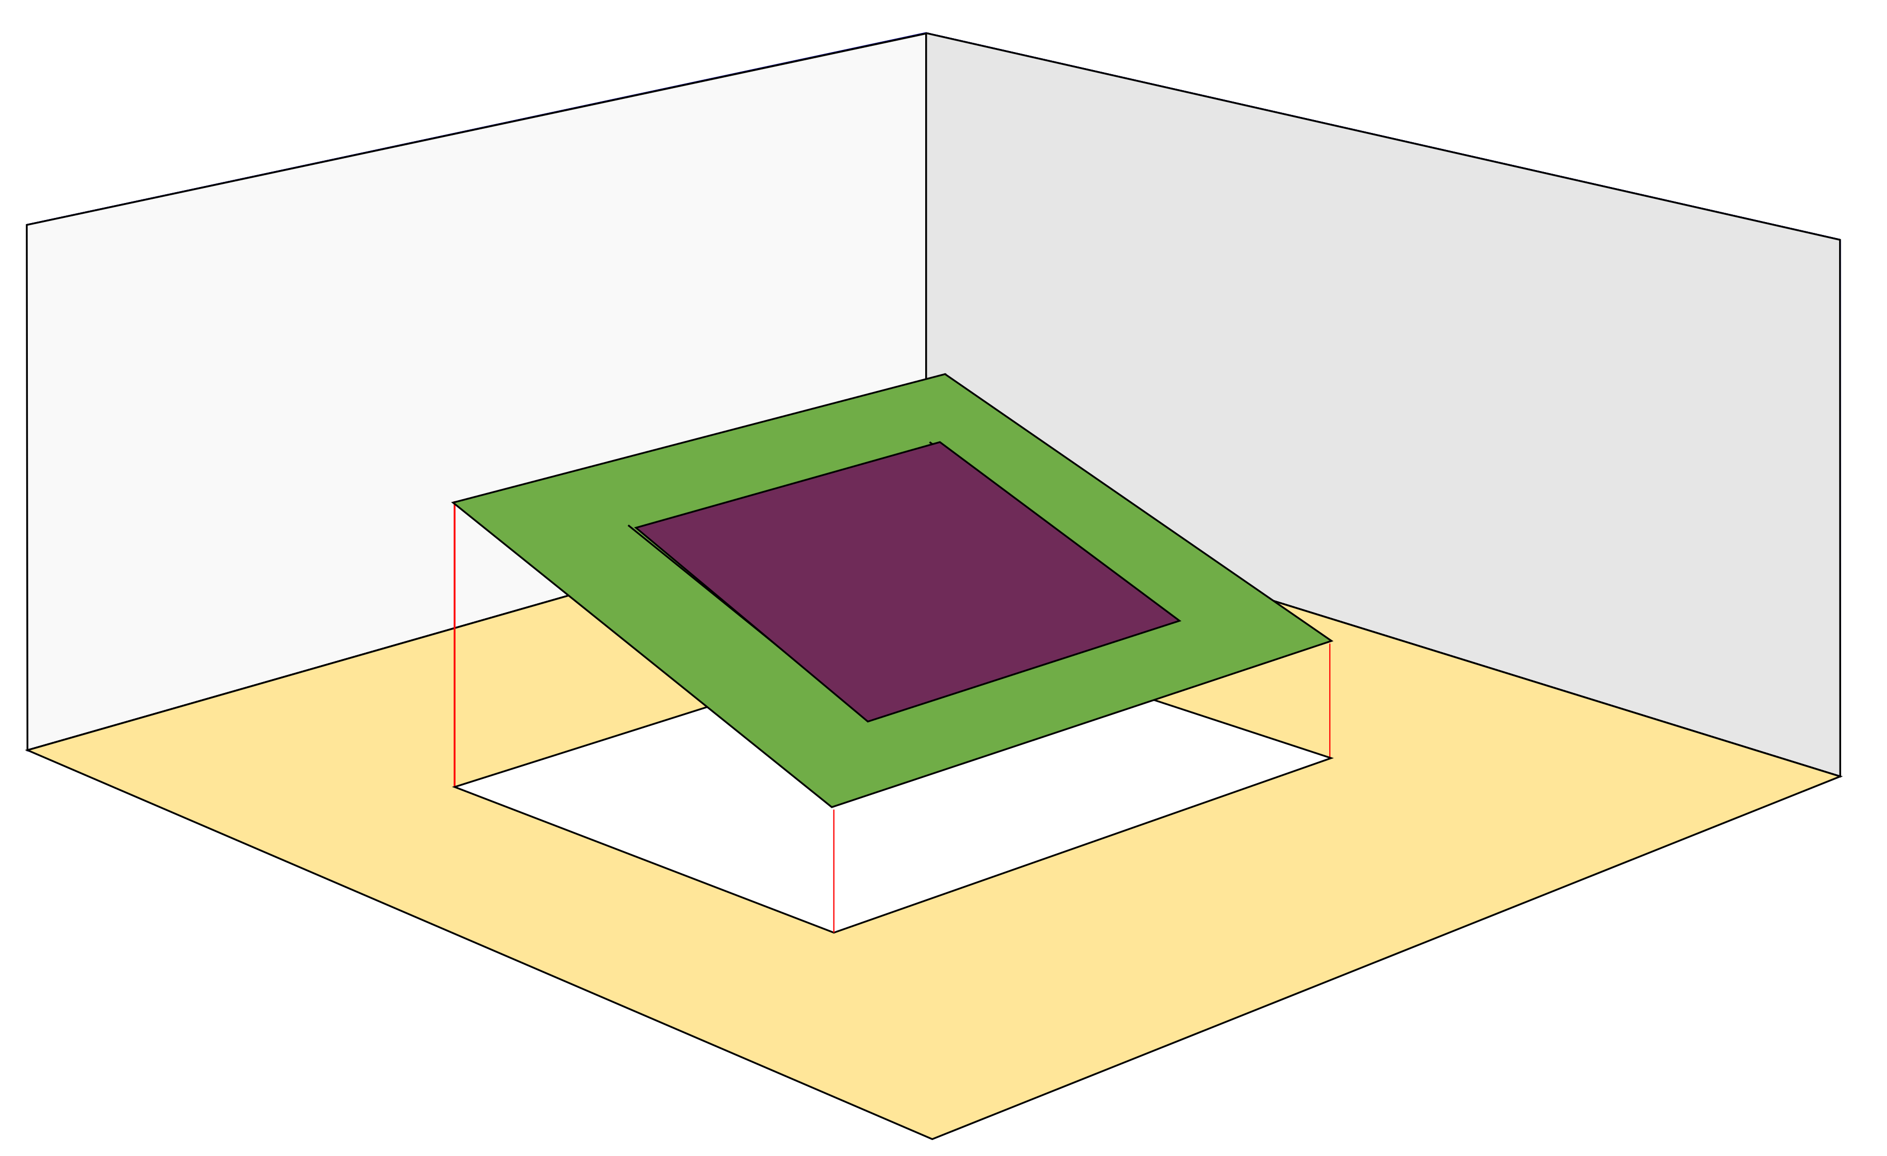
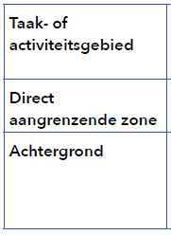
Task area and light distribution within a space
Task or
Area of activity
Visual tasks
directly adjacent
area
Min. 50cm around task area
background
Min. 3m around adjacent zone
Work surfaces mostly simple: offices
Difficult with
moving operations
Horizontal, vertical or inclined surfaces

Slide 5
NBN EN 12464-1: Lighting of work places –Part 1: Indoor work places
Modifications:
Complementary requirements:
visual comfort
Revision:
Complementary requirements:
visual comfort
2003
2011
2021
-reflections background
-walls and ceilings
-handling of calculation and measurement points in a room
-additional requirements relating to glare
-higher light requirements
-attention human visual needs
-flicker and stroboscopic effects
-requirements for workplace lighting
-additional explanation of glare
-influence of light on visual performance & well-being
Notes:
Aanvullende eisen visueel comfort 2011:
-minimumeisen aan verlichtingsniveau in de rest van de ruimte naast het taakgebied en directe omgeving. Zoals aanbevelingen reflecties.
-aanbevelingen reflecties wanden en plafonds
-hanteren van reken en meetpunten in een ruimte
-aanvullende eisen met betrekking tot verblinding
Herziening 2021:
-extra advies lichtopbrengst indien de omgeving een hogere lichtbehoefte eist
-aandacht menselijke visuele behoeften
-flikker en stroboscopische effecten
-eisen voor de verlichting van werkplekken om alle visuele taken uit te kunnen voeren, zijn opgesteld in directe relatie met de ruimte waarin deze worden uitgevoerd.
-er is rekening gehouden met de technische ontwikkelingen van leds die inmiddels de belangrijkste lichtbron geworden zijn.

Slide 6
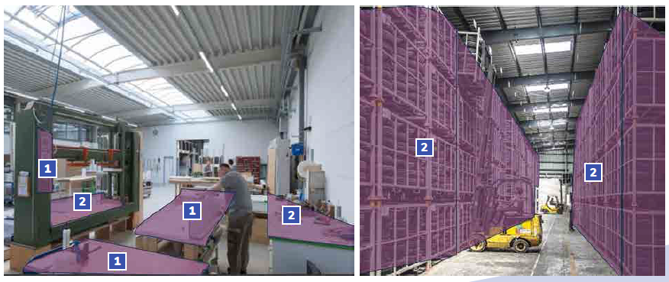
Work surfaces mostly simple: offices
Difficult with
moving operations
Horizontal, vertical or inclined surfaces
Task area, only one well defined visual task
Area of activity, several tasks can be performed here
INDUSTRIAL ACTIVITIES

Slide 7
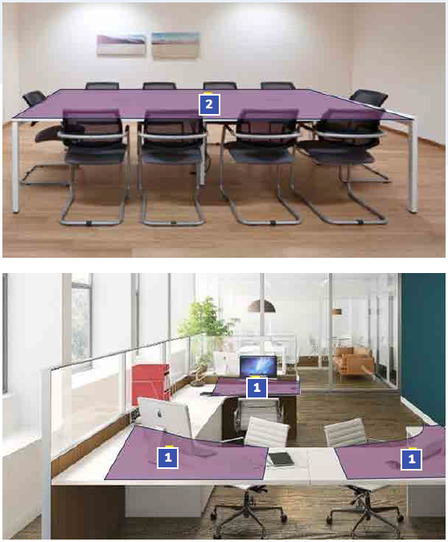
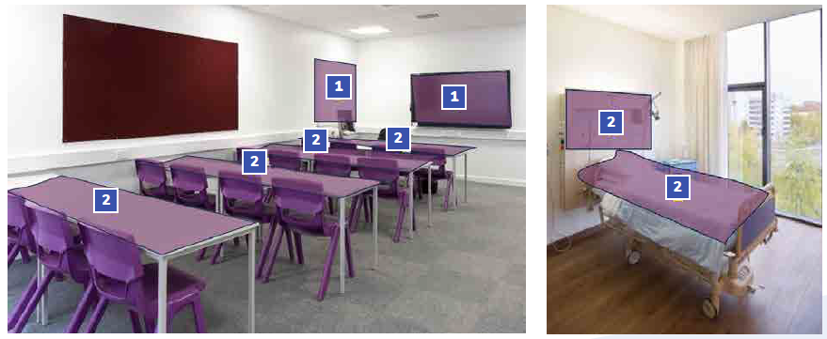
Task area, only one well defined visual task
Area of activity, several tasks can be performed here
OFFICE ENVIRONMENT
OTHER SPACES

Slide 8
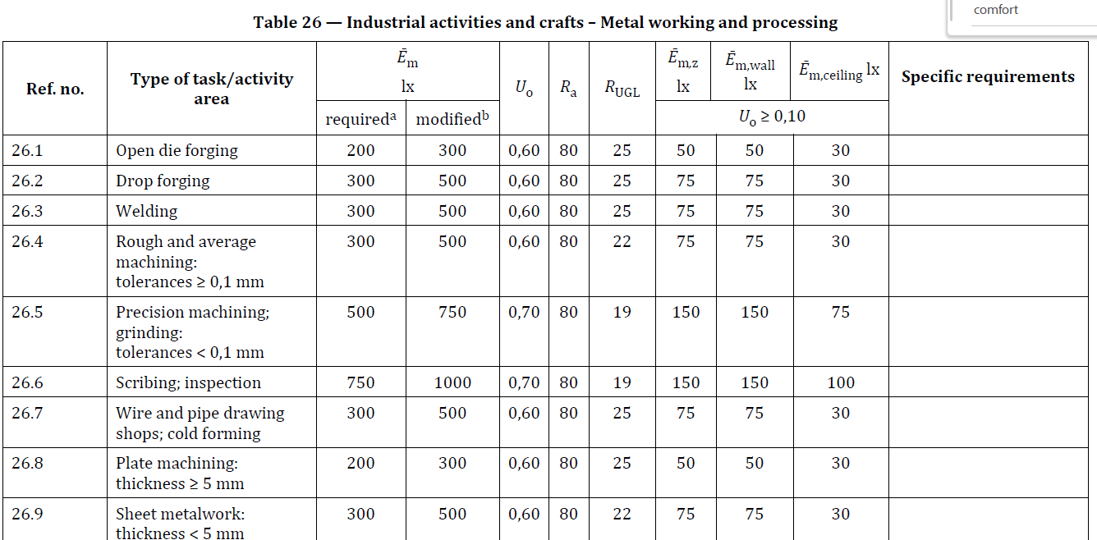
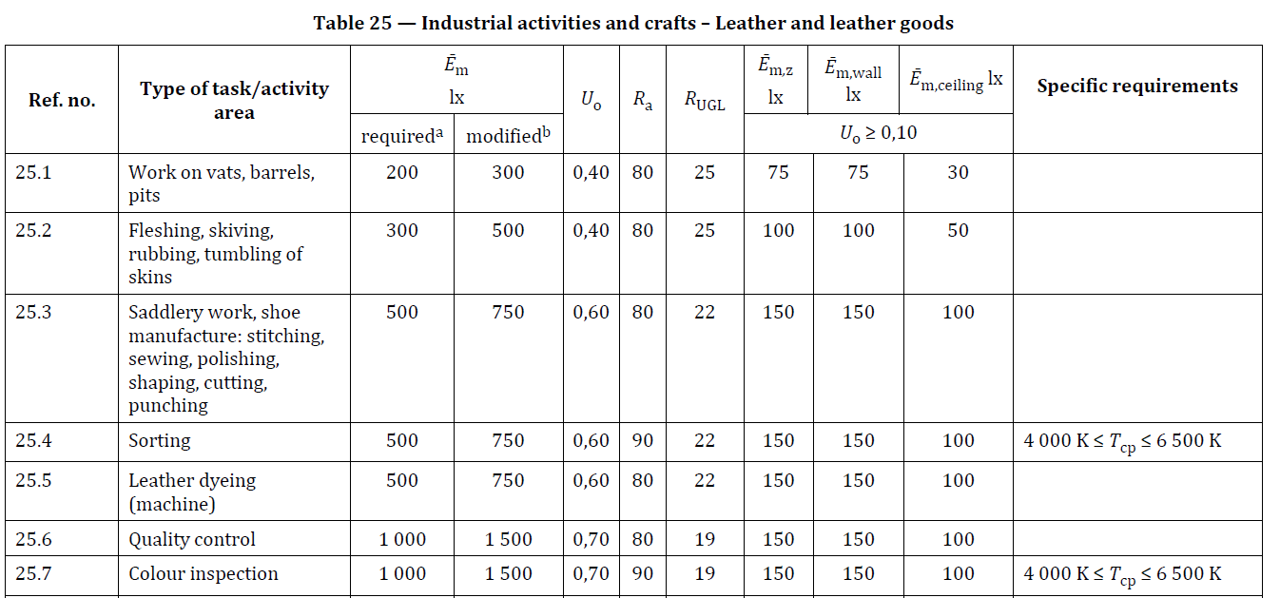
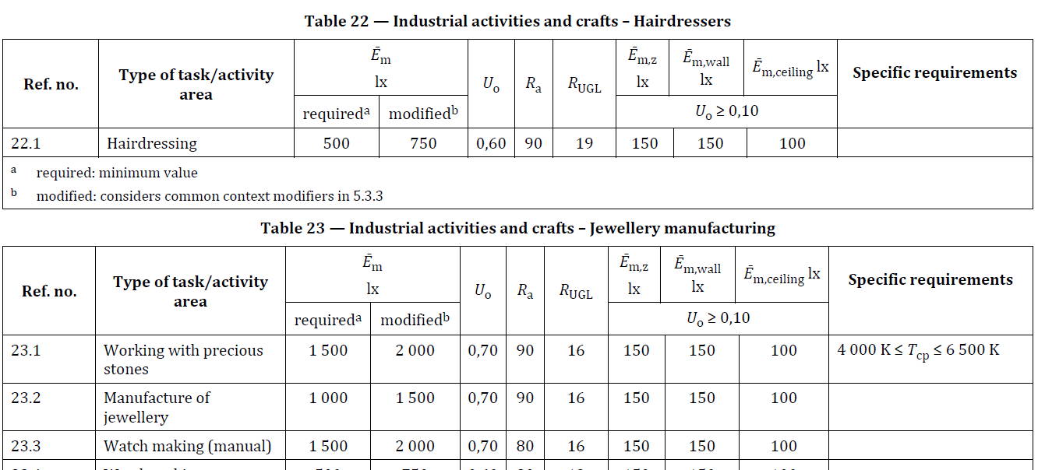
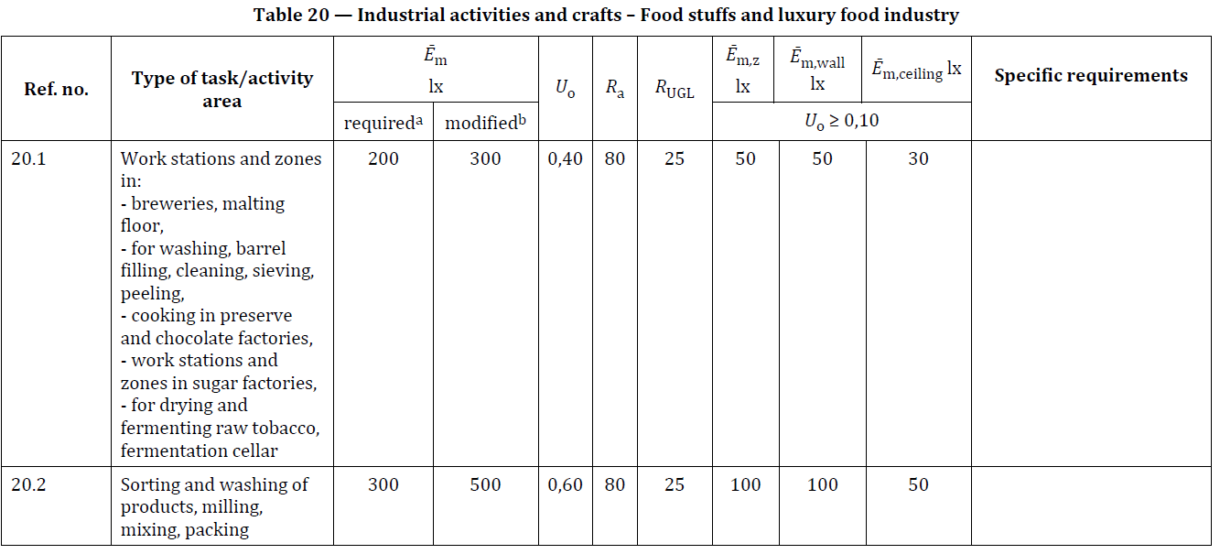
Criteria for each activity
Visual comfort
Visual performance
Notes:
Uo: gelijkmatigheid
Ra: kleurweergave index
RUGL: hinderlijke verblinding = Unified Glare Rating

Slide 9
Practical example office application
20 – 30 – 50 – 75 – 150 – 200 – 300 – 500 – 750 – 1000 – 1500 – 2000 – 3000 – 5000 Lux
Applied scale according to the standard
High percentage of elderly: lighting intensity 1 step up
Notes:
Em,z: te behouden cylindrische verlichtingssterkte

Slide 10
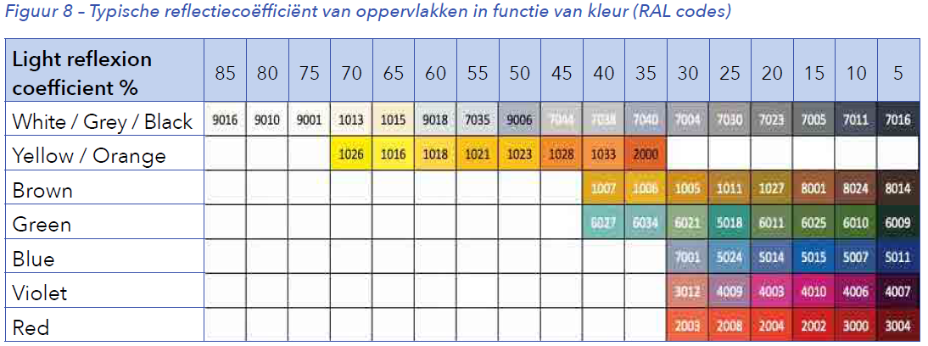
Lighting of a space
More accent to visual comfort
Vertical surfaces and ceiling affect how a space is perceived visually.
The color of a surface strongly influences its reflection properties

Slide 11
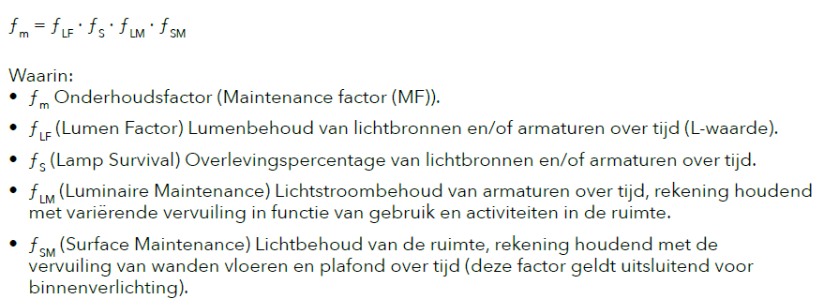
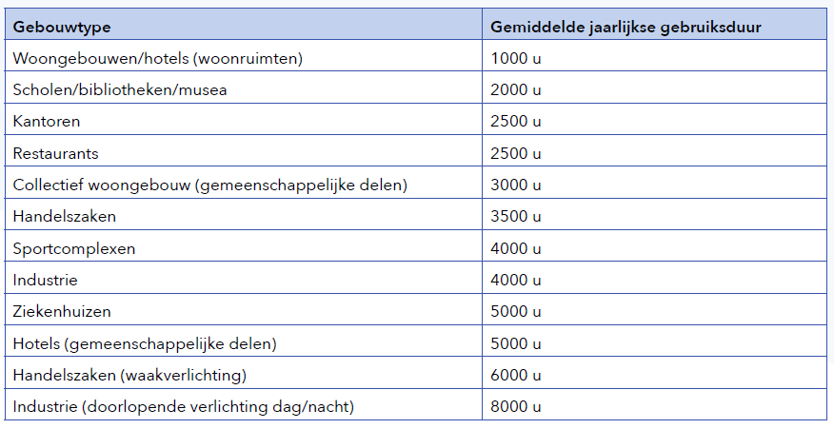
Light design
8 essential steps for the design process
Comprehensive maintenance factor section
Product independent/manufacturer
application-specific

Slide 12
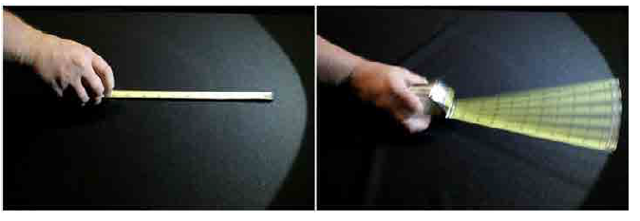
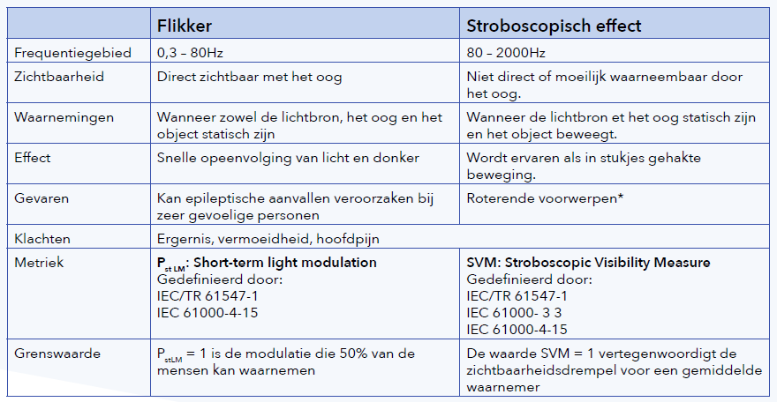
Flicker and stroscopic effect
Explanation of difference flickering & stroboscopic
Possible causes
Parameters for indication

Slide 13
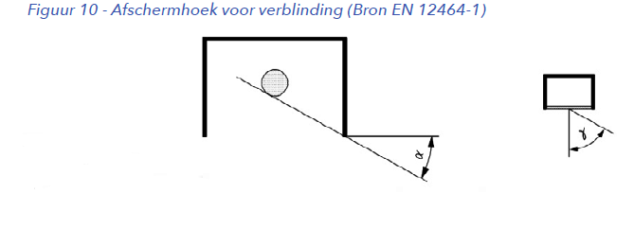
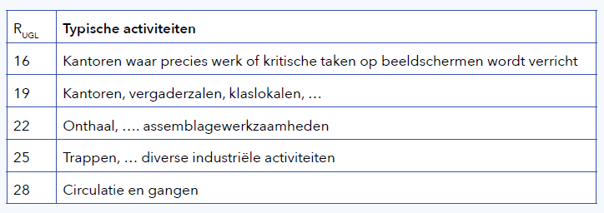
Evaluation and risk of glare
RUG-method: from 10 - 28
Lighting equipment configuration
Room characteristics
Perception position of users
RUG is calculated by table method
usually provided by lighting manufacturers provided

Slide 14
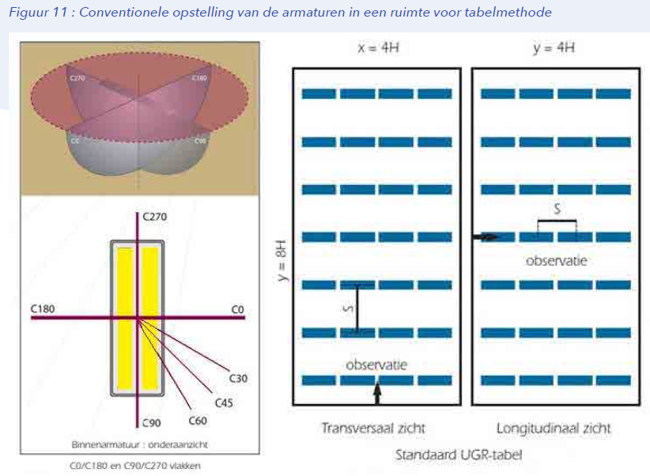
Example setup table method
RUG table method does not work for:
Appliances asymmetric beam
Purely indirect component
Directional spotlights
Appliances very small or very large luminous surface area
H: distance height eyes and
mounting surface fixtures

Slide 15
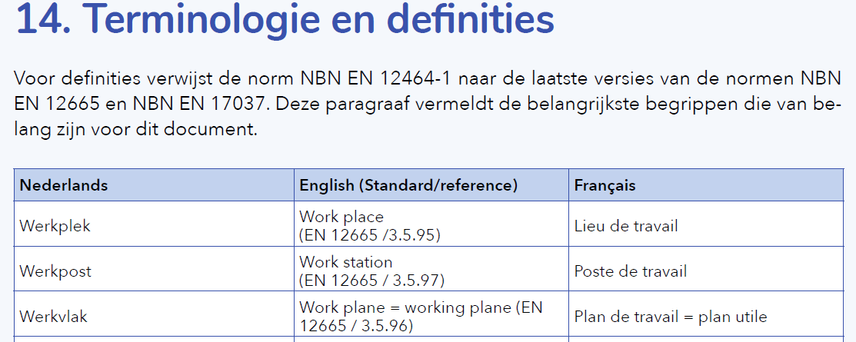
Last but not least…
Easy, translations FR/NL for brochures, specifications, mailings....
Essential definitions that can be referenced for

Slide 16
Thank you
MET DE STEUN VAN
AVEC LE SOUTIEN DU

